Slide 1
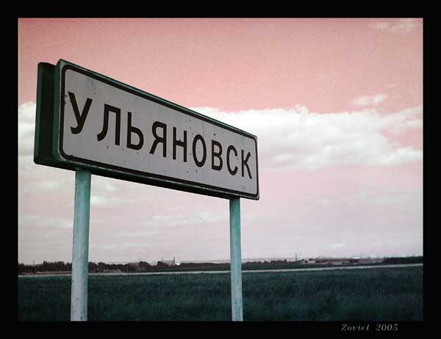

Slide 2
История Нового города, или района Авиастроителей, начинается с рождения огромного авиакомплекса "Авиастар" в 1976 году. На его строительство съехались люди со многих регионов СССР, ульяновских специалистов уже ждали дирекция будущего авиагиганта.

Slide 3
Расположен на площади у Дома связи, что в центре жилого микрорайона, на пересечении проспектов Ленинского Комсомола и Ульяновского. Высота монумента 13,5 метров, вес - 3 тонны. Высота скульптуры, изготовленной из алюминия - 4,5 метра. Стела изготовлена из стали. Монумент тонирован специальными авиационными лаками

Slide 4
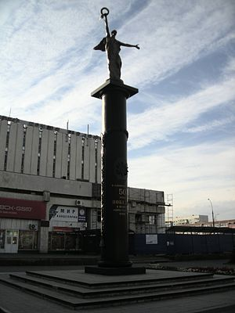
.

Slide 5
- Новый город - пожалуй, единственный в Европе микрорайон, который строили комплексно: жилые дома возводились параллельно с корпусами авиастроительного завода, - говорит главный инженер архитектурного управления мэрии Галина Сорокина. В микрорайоне авиастроителей всего лишь две улицы - 40 лет Победы и Карбышева; остальные городские артерии именуются проспектами и бульварами

Slide 6
Ширине здешних дорог может позавидовать даже Брайтон Бич; их строили в расчете на то, что когда у нас в стране наступит коммунизм, машина будет у каждой семьи. Увы, мечтам не суждено было сбыться. Но потенциал заволжских проспектов действительно велик! На данный момент численность Нового города составляет 65 % от всего населения Заволжского района.

Slide 7
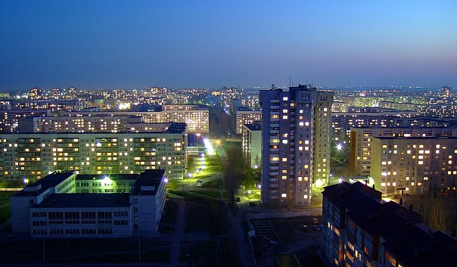

Slide 8
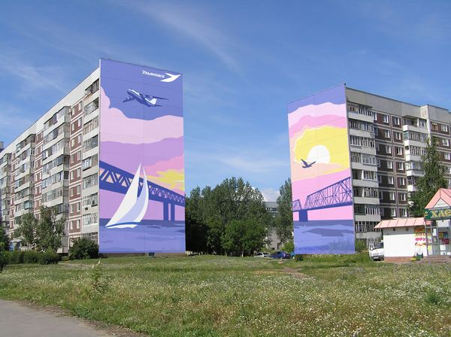

Slide 9
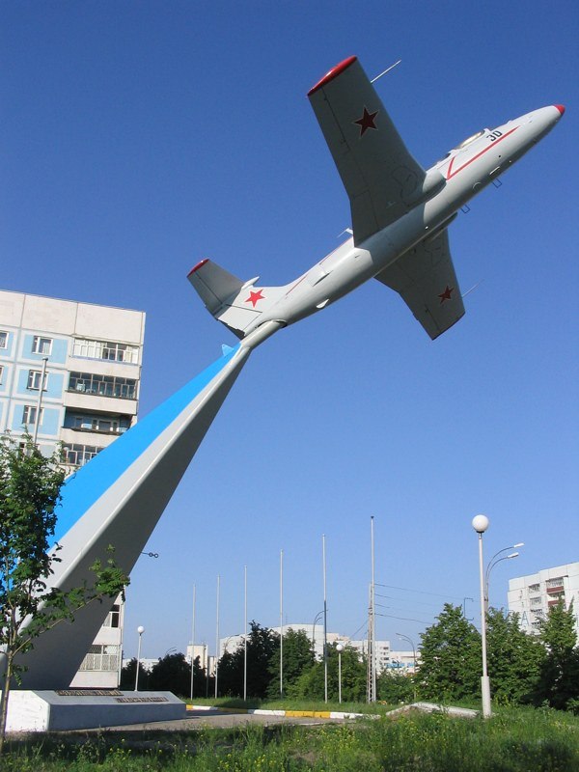
Памятник "Создателям авиации и авиаторам России".
В Ульяновске поставили новый памятник создателям самолетов. В качестве монумента использован чешский реактивный учебно-тренировочный истребитель L-29, выпущенный в середине 70-х годов прошлого века. Для сохранности его поставили на высокий постамент (от носа самолета до земли будет 18 метров), изготовленный авиастроителями. Под воздушным судном закрепили табличку с надписью "Создателям авиации и авиаторам России". Перед установкой с самолета сняли двигатель

Slide 10
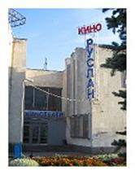
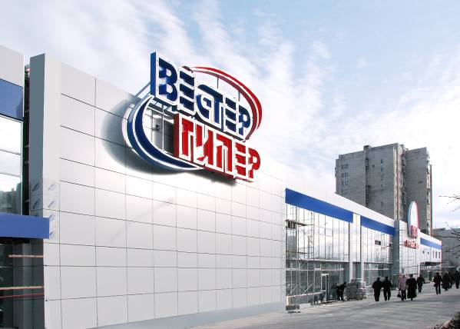

Slide 11
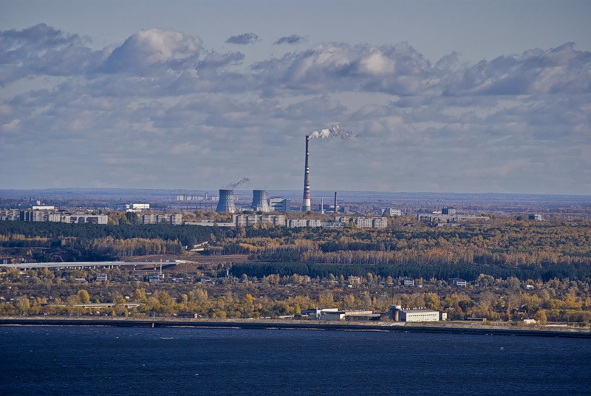

Slide 13
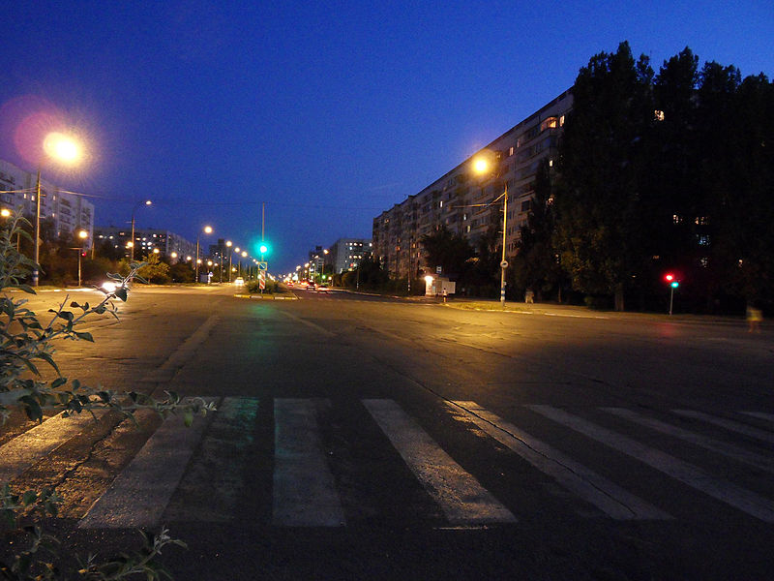
Моя малая родина!

